Slide 1









PHÒNG GIÁO DỤC VÀ ĐÀO TẠO QUẬN LONG BIÊN
TRƯỜNG TIỂU HỌC PHÚC LỢI
CHÀO MỪNG CÁC THẦY, CÔ GIÁO VÀ CÁC EM
ĐẾN VỚI TIẾT HỌC
MÔN: ĐẠO ĐỨC 1
GV: Bùi Thị Kim Oanh

Slide 2
Bài 12
Giữ trật tự trong trường, lớp

Slide 3
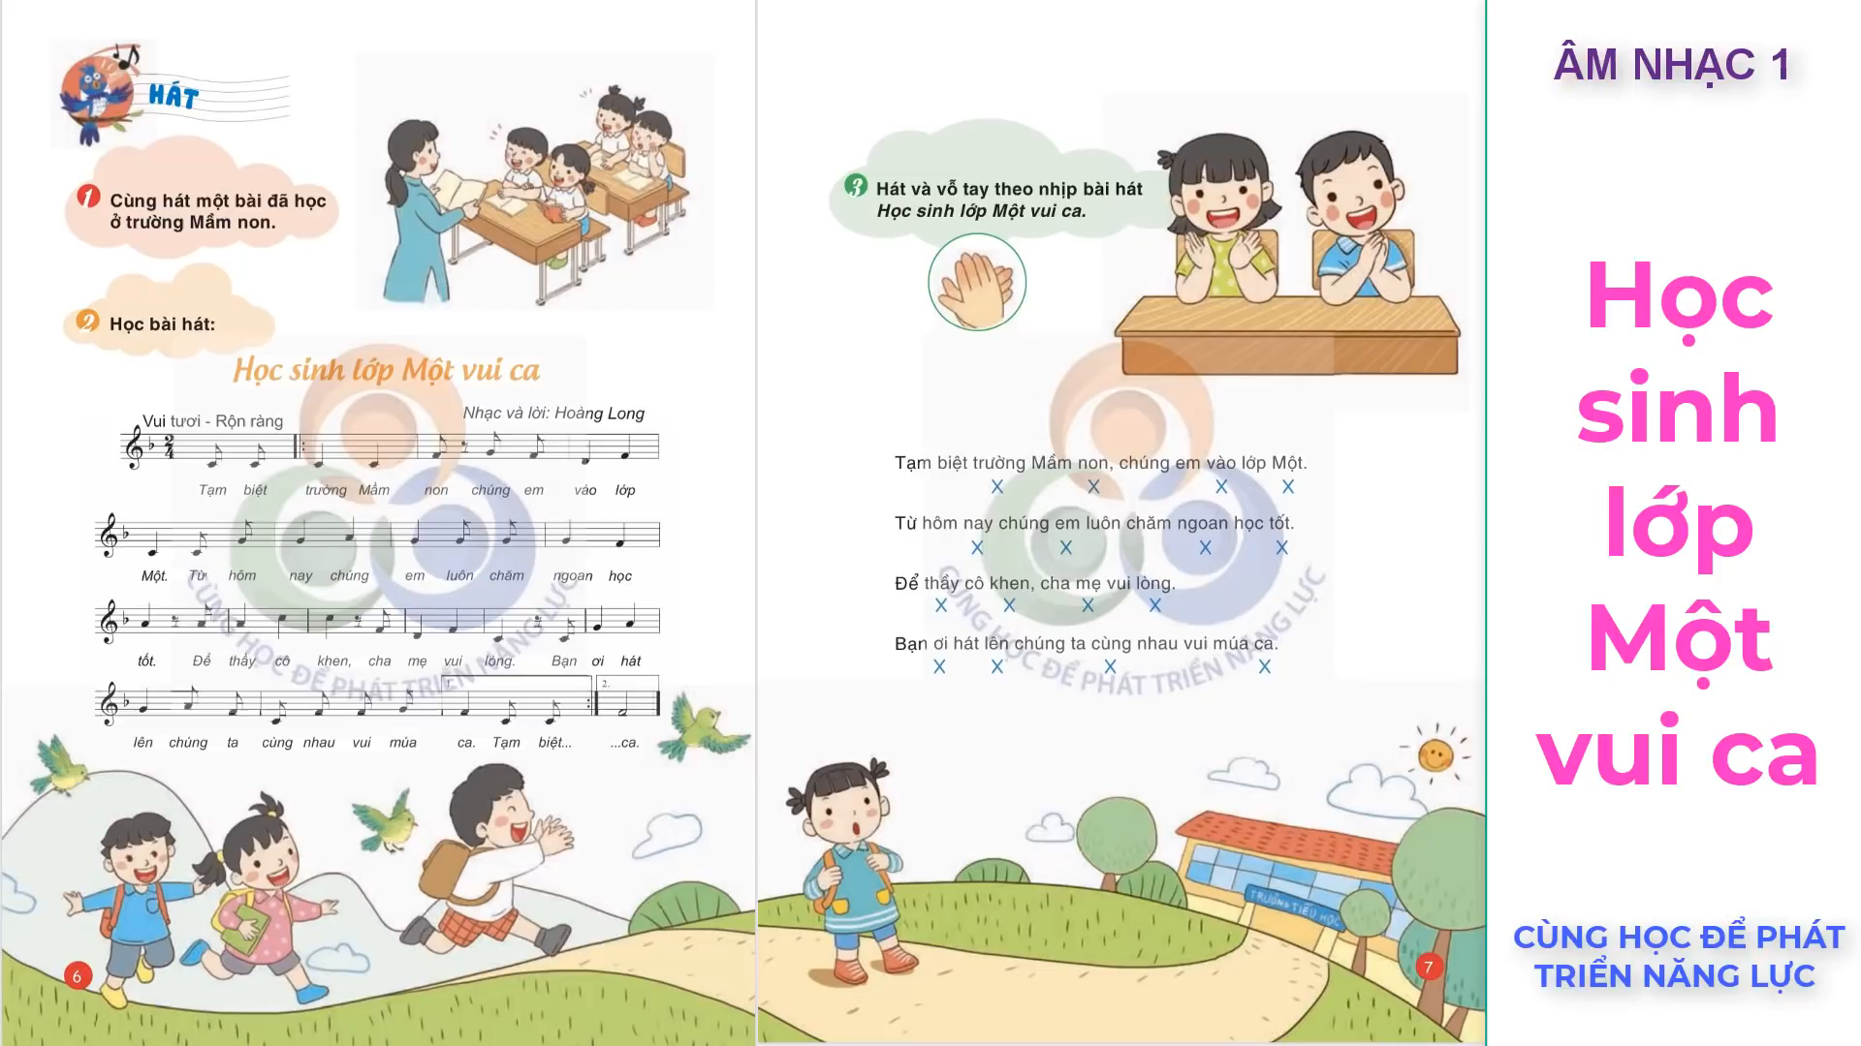
Khởi động

Slide 4
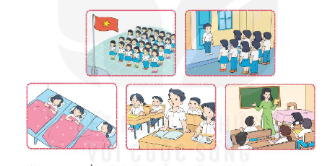
Khám phá
Em cần giữ trật tự khi nào?

Slide 5
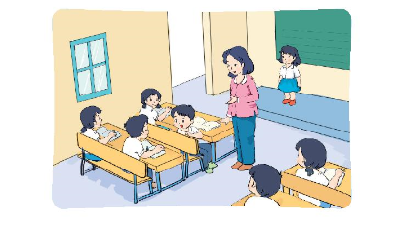
Khám phá
Vì sao em cần giữ trật tự trong trường, lớp?

Slide 6
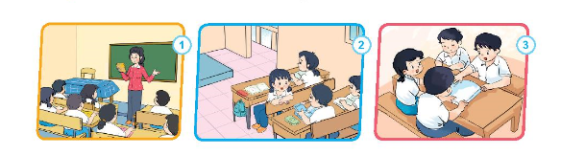
Luyện tập
Việc nào nên làm ? Việc nào không nên làm? Vì sao ?

Slide 7
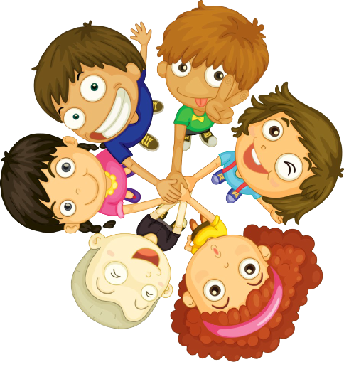
Luyện tập
Em đã biết giữ trật tự trong trường, lớp chưa? Hãy chia sẻ với bạn nhé!

Slide 8
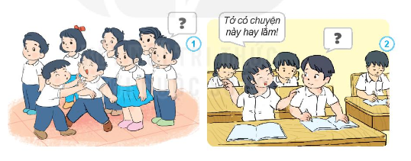
Vận dụng
Em sẽ làm gì khi ở trong các tình huống sau?

Slide 9

Vận dụng
Em cùng các bạn nhắc nhau luôn giữ trật tự trong trường, lớp.
Trật tự trong trường, lớp
Em là học trò ngoan

Slide 10


